Slide 1

Основы JS
Лекция 25
Стрелочные функции, основы

Slide 2
Существует ещё один очень простой и лаконичный синтаксис для создания функций, который часто лучше, чем Function Expression.
Он называется «функции-стрелки» или «стрелочные функции» (arrow functions), т.к. выглядит следующим образом:

Slide 3
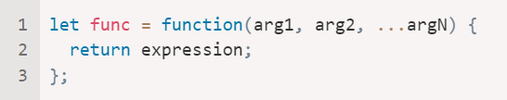
Это создаёт функцию func, которая принимает аргументы arg1..argN, затем вычисляет expression в правой части с их использованием и возвращает результат.
Другими словами, это сокращённая версия:

Slide 4
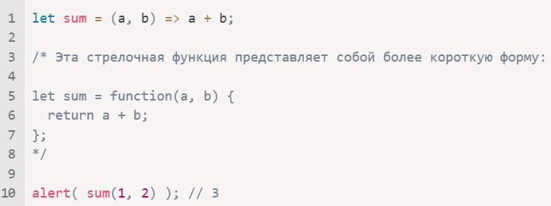
Давайте рассмотрим конкретный пример:

Slide 5
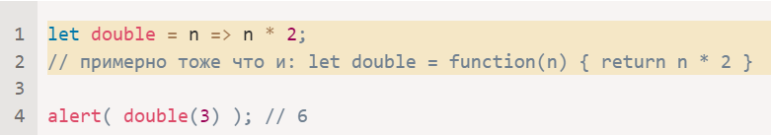
Как вы можете видеть, (a, b) => a + b задаёт функцию, которая принимает два аргумента с именами a и b. И при выполнении она вычисляет выражение a + b и возвращает результат.
Если у нас только один аргумент, то круглые скобки вокруг параметров можно опустить, сделав запись ещё короче:

Slide 6

Если аргументов нет, круглые скобки будут пустыми, но они должны присутствовать:

Slide 7
Здесь мы представили главной целью стрелочных функций краткость. Но это ещё не всё!
Стрелочные функции обладают и другими интересными возможностями.
Чтобы изучить их более подробно, нам сначала нужно познакомиться с некоторыми другими аспектами JavaScript, поэтому мы вернёмся к стрелочным функциям позже

Slide 8
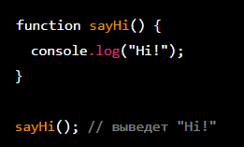
Коротко повторяем
В JavaScript есть три вида функций:
Функции объявления (Function Declaration) - это функции, которые объявляются используя ключевое слово function. Они имеют имя и могут быть вызваны до того, как объявлены.

Slide 9
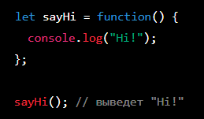
Функции выражения (Function Expression) - это функции, которые создаются присваиванием функции к переменной. Они могут иметь имя или быть анонимными.

Slide 10
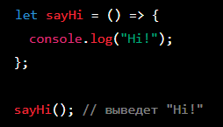
Стрелочные функции (Arrow Functions) - это функции, которые создаются используя стрелочную нотацию (=>). Они могут быть анонимными или присвоены к переменной.

Slide 11
https://github.com/schoolteacherMP/lecture_25_JS/edit/main/tasks.md

